Slide 1




Trường Tiểu học Đa Phúc
NhiÖt liÖt chµo mõng quý thÇy c« gi¸o
VỀ DỰ GIỜ SINH HOẠT CHUYÊN MÔN
LỚP : 5A4
MÔN : TIẾNG VIỆT
Người thực hiện: Lê Thị Thu Hường

Slide 2


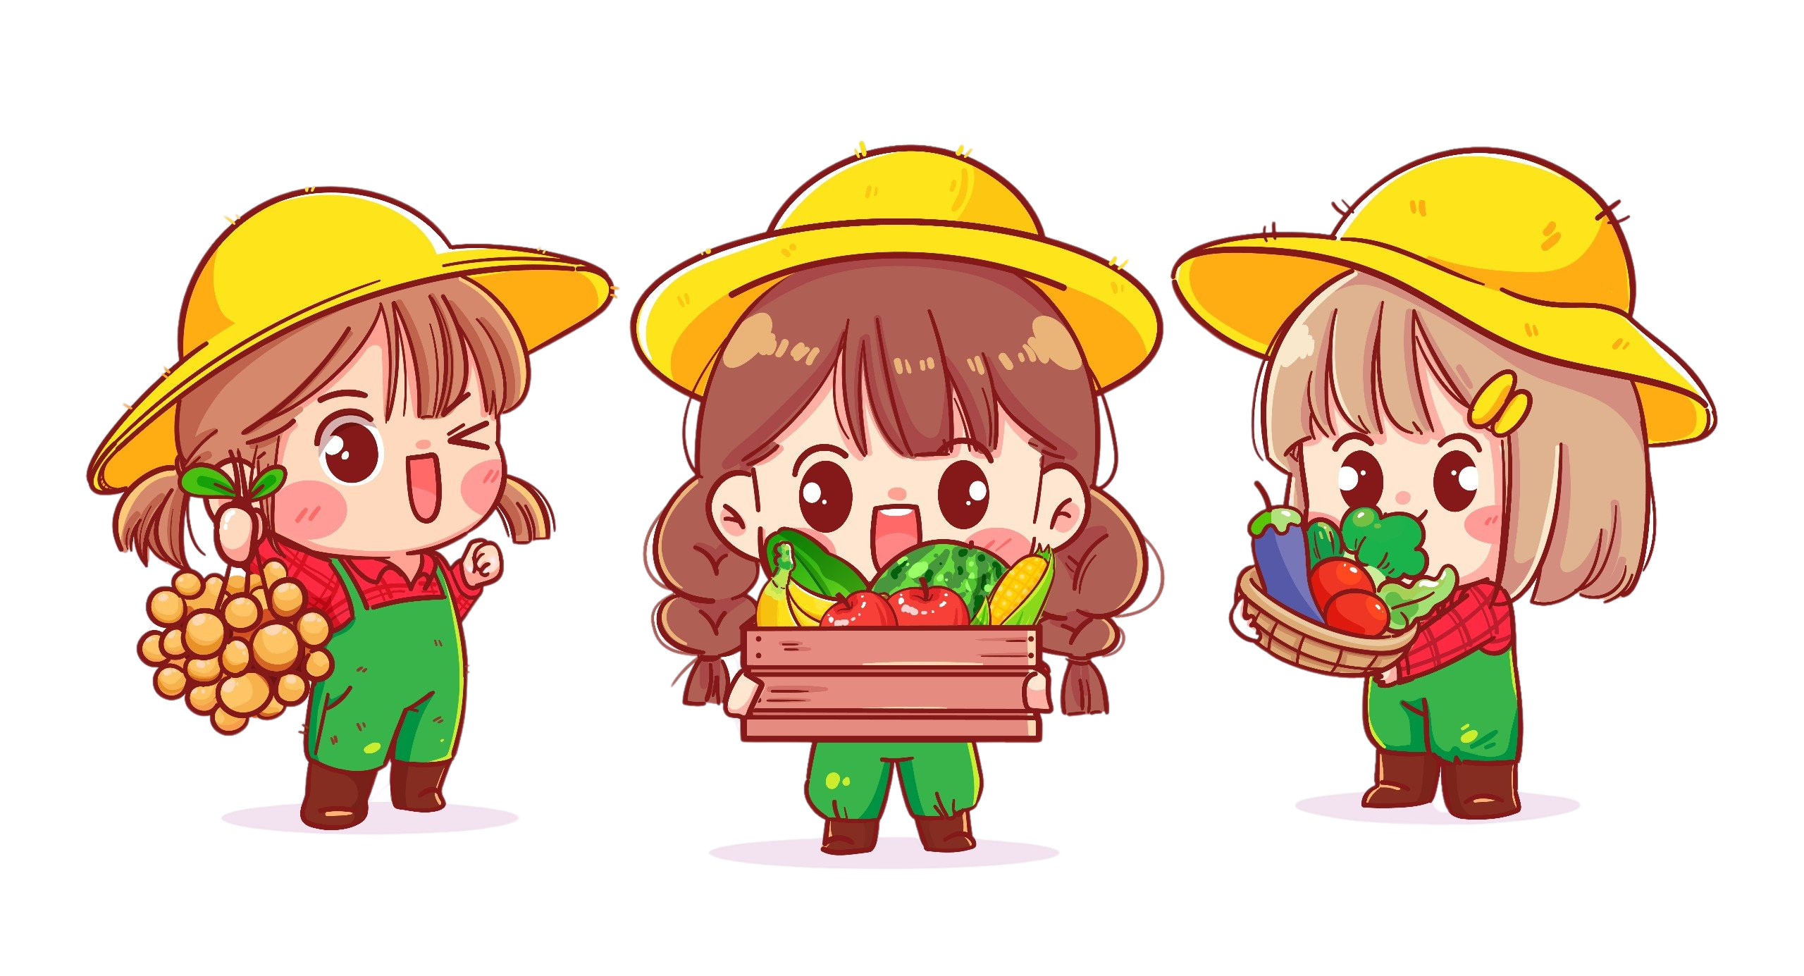












Slide 3













Slide 4






Slide 5



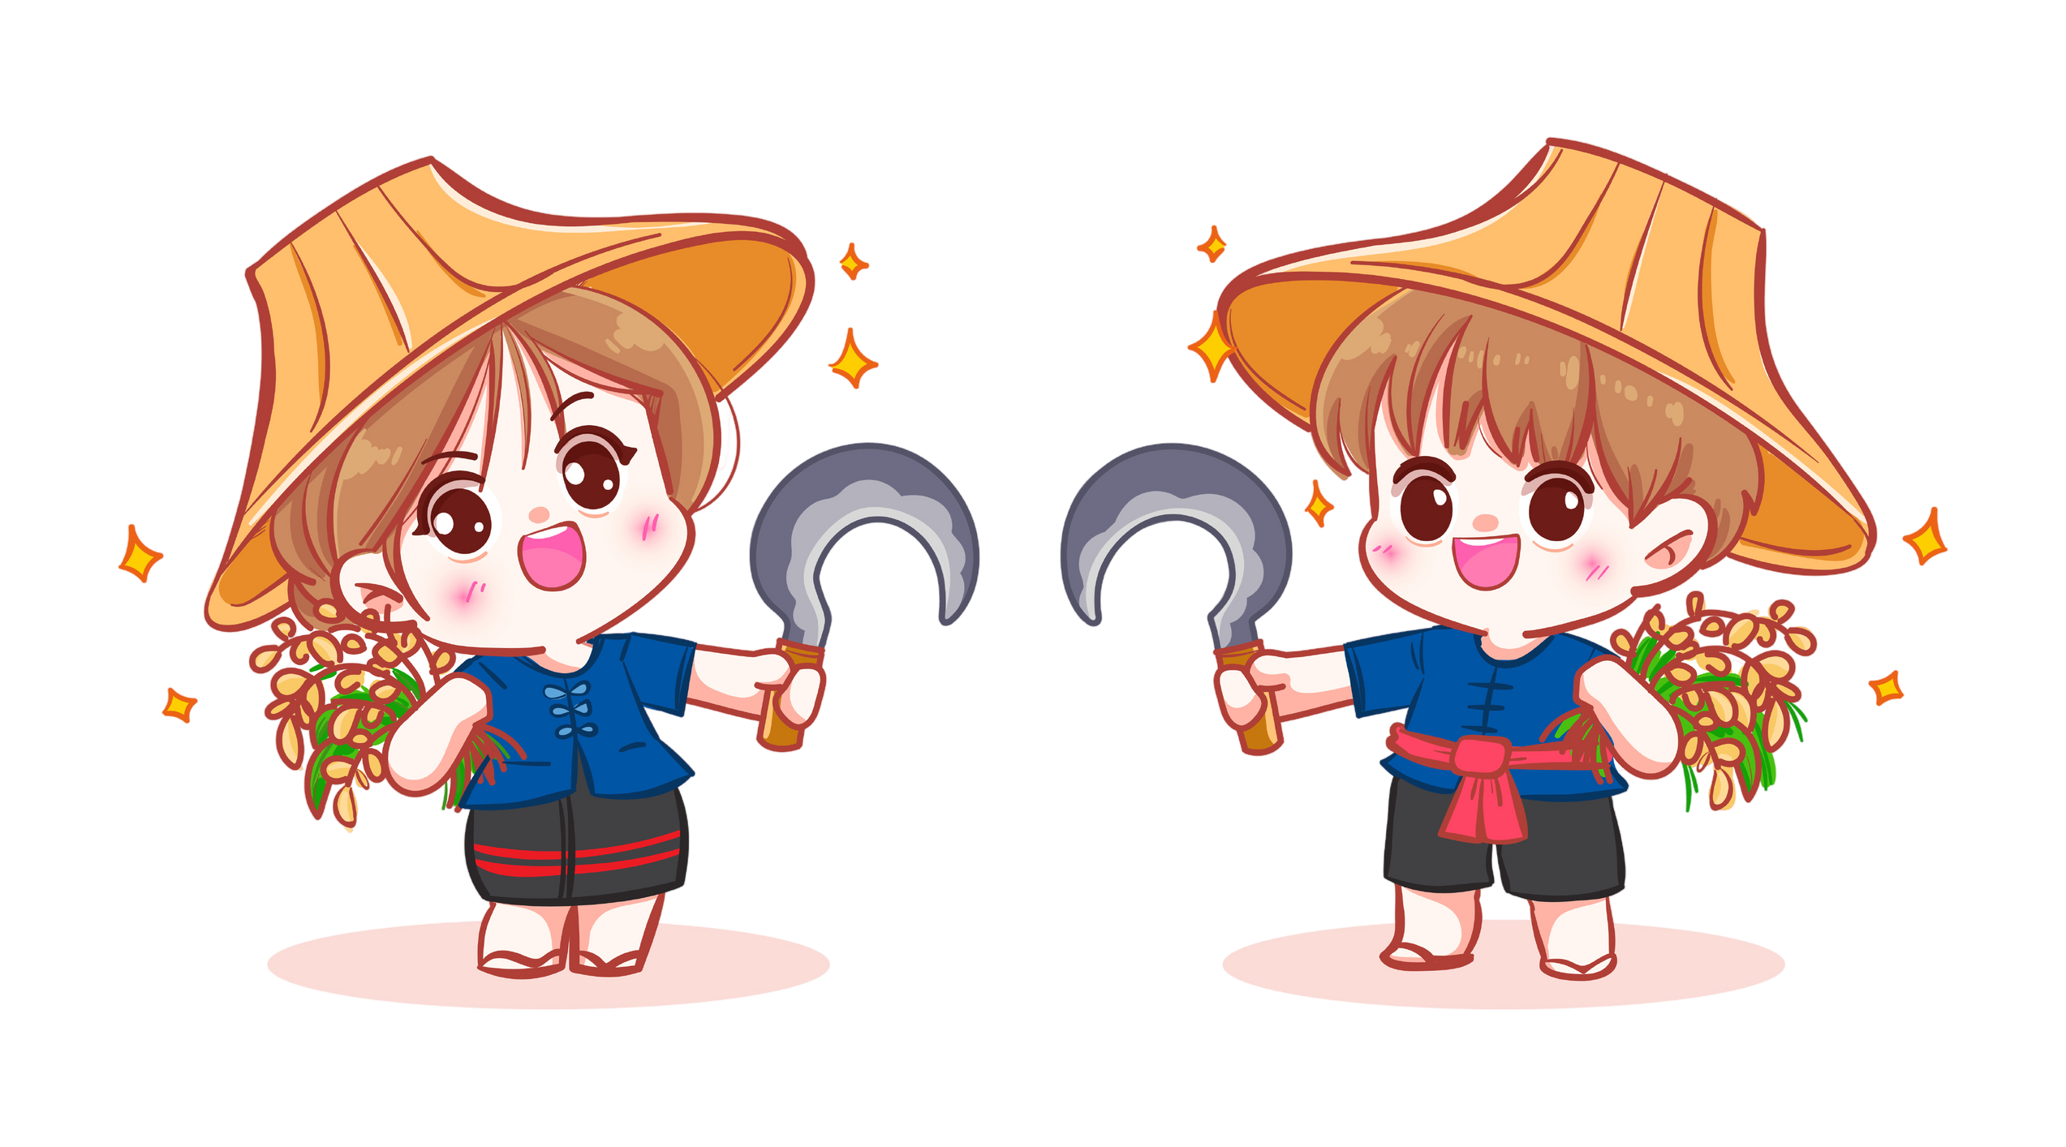

Chọn 1 trong 2 đề dưới đây:
Để 1: Viết đoạn văn thể hiện tình cảm, cảm xúc của em về một bài thơ thuộc chủ điểm Thế giới tuổi thơ.
Để 2: Viết đoạn văn thể hiện tình cảm, cảm xúc của em về một bài thơ ca ngợi vẻ đẹp của thiên nhiên.

Slide 6


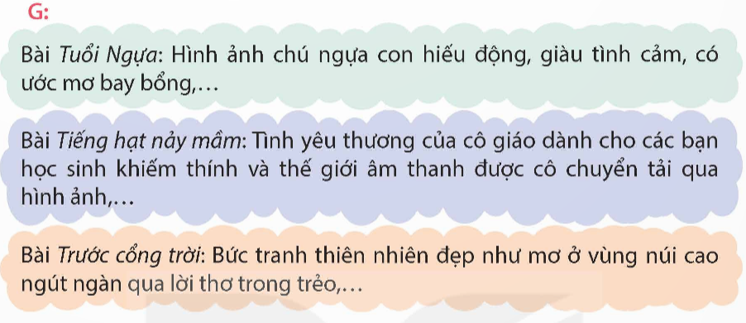



Chuẩn bị.
a. Lựa chọn bài thơ theo yêu cầu của đề 1 hoặc đề 2.
b. Đọc bài thơ, ghi ngắn gọn những điều em yêu thích ở bài thơ.

Slide 7


Slide 8

Tìm ý.
Mở đầu
Giới thiệu tên bài thơ, tên tác giả và nêu cảm nghĩ chung về bài thơ.
– Nêu những điều em yêu thích ở bài thơ.
Ví dụ:
+ Nhân vật trong bài thơ đáng yêu, cảnh vật trong bài thơ tươi đẹp,...
+ Ý thơ hay, bài thơ có ý nghĩa,...
+ Cách sử dụng từ ngữ độc đáo, lời thơ truyền cảm,.. Nêu tình cảm, cảm xúc của em về bài thơ.
+ Yêu mến nhân vật, yêu thích cảnh vật,...
+ Xúc động trước những câu thơ hay, ý thơ sâu sắc,...
Triển khai
Kết thúc
Khẳng định lại tình cảm, cảm xúc của em với bài thơ.

Slide 9


3. Góp ý và chỉnh sửa
Những điều yêu thích ở bài thơ
Tình cảm, cảm xúc đối với bài thơ
Cách thể hiện tình cảm, cảm xúc đối với bài thơ

Slide 10














